Slide 1


פרויקט סמינר הישן

Slide 2
הסמינר הישן
שם המוסד החינוכי: סמינר שערי דעת
שם הסטודנט: שרה סגל
שם החברה המארחת: diversitech טכנולוגיה
שם הלקוח הסופי: הסמינר הישן
שם הפרויקט: הסמינר הישן תיאור הפרויקט: אתר לניהול האגף האדמיניסטרטיבי של המכון
שם המנחה האישי: תהילה אשלג
שם המנחה האקדמי: תהילה אשלג תאריך הגשה:

Slide 3
תוכן העיניינים:
מבוא
תיאור חברת Diversitek
תיאור הלקוח הסופי – הסמינר הישן
תיאור הפרויקט
מטרות הפרויקט
תהליך העבודה:
שלב א: הכרת החברה והפרויקט.
שלב ב: איפיון ודרישות.
שלב ג: תכנון.
שלב ד: ביצוע ופיתוח.
שלב ה: בדיקות ואבטחת איכות.
שלב ו: הטמעה ותמיכה.
סיכום ומסקנות.
נספחים.

Slide 4
מבוא:
תיאור כללי של הפרויקט: אתר לניהול האגף האדמיניסטרטיבי של המכון.
כיום בית העסק מתנהל באמצעות קבצי .excel לניהול האדמיניסטטיבי של המכון. בפרויקט זה מתוכנן לבצע המרה של צורת העבודה לדיגיטלית. הפרויקט נוגע בחלקים מסוימים של שירותי המשרד והם: קורסים,תלמידים ודווח נוכחות.
מטרות המערכת:
1. תכלול תשתית אימות והרשאות לזיהוי המשתמש וסמכויותיו המערכת מאפשרת למזכירות לגשת למידע ופעולות באתר לפי הרשאות שקיבלו ממנהל האתר.
2. תכלול תשתית DB (Postgres SQL DB) - לשמירת המידע במרוכז.
3. תכלול תשתית ענן - המערכת מתוכננת להיות פרוסה בענן.
4. תהיה ידידותית למשתמש, אינפורמטיבית ואינטראקטיבית למכללה
5. תהיה חכמה מהירה וחדשנית - תפותח בארכיטקטורת , MS בשפות:TS , Java ובטכנולוגיות: Angular , Java spring boot

Slide 5
חברת Diversitek
שם החברה : דייברסיטק טכנולוגיה
תחום עיסוק: דייברסיטק טכנולוגיה הינו בית תוכנה המספק פתרונות טכנולוגיים מגוונים ללקוחות קצה, ביניהם עסקים קטנים ובינוניים.
מוצרים ושירותים: פיתוח תוכנות לניהול לידים ולקוחות, בניית אתרי תדמית משוכללים, פתרונות מותאמים אישית לפי דרישות הלקוח, שירותי תמיכה טכנית והטמעה
לקוחות החברה: עסקים קטנים ובינוניים ממגוון תחומים, חברות טכנולוגיה, מוסדות חינוך
מבנה ארגוני: מנכ"ל: אביגיל מיכלסון CTO: שוקי גור PMO: חנה ברגמן צוותי פיתוח ותמיכה
תיאור תפקיד הסטודנטית בחברה: הסטודנטיות בפרקטיקום משתלבות בצוותי הפיתוח של דייברסיטק טכנולוגיה, ועובדות על פרויקטים טכנולוגיים אמיתיים עבור לקוחות החברה. במסגרת הפרקטיקום, הסטודנטיות לוקחות חלק בכל שלבי הפיתוח, החל מהאיפיון והתכנון, דרך הפיתוח והבדיקות, ועד להטמעה ותמיכה טכנית.

Slide 6
תיאור לקוח הקצה - הסמינר הישן ירושלים
תיאור המכון באופן כללי:
מכון ההכשרה והשתלמויות של סמינר הישן בירושלים מציע לבוגרות הסמינר לימודי המשך, הכוללים קורסים פרונטליים ומקוונים להרחבת אופקים, וכן השתלמויות המוכרות לגמולים, ל"אופק חדש" ול"עוז לתמורה".^{[26]} במסגרת המכון ניתן ללמוד לקראת תואר שווה ערך: "אקוויוולנט לתואר בוגר" ("דרגה מס' 1") ו"אקוויוולנט לתואר מוסמך" ("דרגה מס' 2").^{[27]}
בנוסף, מתקיימות במכון תוכניות לנשות חינוך ותיקות וגמלאיות.^{[26] (מתוך ויקיפדיה )}
לפרטים נוספים על המכון: תיאור סמינר הישן - ויקיפדיה חרדית
האגף העיקרי שמולו הפרויקט מתנהל הוא:
האגף האדמיניסטרטיבי של המכון.
אנשי קשר:
חני לוין chlevin@mbj.org.il
חני פוליקמן ch-f@mbj.org.il
שולמית ברלין shulamitberlin@gmail.com

Slide 7
תיאור הפרויקט
תיאור כללי: הקמת מערכתfull-stack כמפורט בשקופית מספר 4.
תפקיד הסטודנט: מפתחת תשתיות full-stack
מטרות ויעדים: לספק פלטפורמה נגישה לתפעול האגף באופן דיגיטלי.
מוצרים צפויים:
1. DB מרכזי לשמירת כל נתוני התלמידים והקורסים.
2. מסכים ליצירה,עדכון ומחיקה של תלמידים וקורסים.
2.1 מסך לצפיית מערכת שעות של קורס בתצוגת לוח שנה + אפשרות להוסיף שיעור למערכת השעות הקיימת. וכן אופציות עריכת פרטי שיעור קיימים.
2.2 מסך לצפייה בהיסטוריית נוכחות של תלמיד בתצוגת לוח שנה.
2.3 מסך לצפייה בפרטי סטודנטים.
3. מסך לעדכון ודווח נוכחות
4. רכיב זיהוי פנים
5. מנגנון הפעלת פעולות אוטומטיות במערכת לפי הגדרת זמנים ותדירות של הצוות.
6. מסך הגדרת הגדרות מערכת
7. מסך הגדרת הרשאות

Slide 8
מטרות הפרויקט:
מטרות עיקריות:
שיפור נגישות המידע, הגברת מעורבות המשתמשים וייעול המשימות הניהוליות.
תרומה לחברת Diversitech:
לספק פרויקט מוצלח ורווחי, להציג את יכולת החברה בפיתוח אתרים ולשפר את תיק העבודות של החברה.
תרומה לסמינר הישן:
מעבר מניהול ידני לדיגטלי של כל נושאי התלמידות והקורסים. חיסכון באנשי צוות לניהול האגף. הרחבת פעולות המכון באמצעות המערכת שתמהר ותקצר תהליכים.

Slide 9
תוכן עניינים - תהליך העבודה:
שלב 1: היכרות עם החברה והפרויקט
שלב 2: אפיון ודרישות
שלב 3: תכנון
שלב 4: ביצוע ופיתוח
שלב 5: בדיקות ואבטחת איכות
שלב 6: הטמעה ותמיכה

Slide 10
שלב א': הכרת החברה והפרויקט
ראשית הגעתינו לחברה התקיים כנס הסברה להצגת הלקוחות והפרויקטים בחברה.
בכנס זה חולקנו לצוותות לפי פרויקטים ולאחר הכרות עם ראש הצוות התחילה העבודה במתודולוגיית אדג'ייל Adgile) ).

Slide 11
שלב ב': איפיון ודרישות
לאחר שיחות מול הלקוח, הופק איפיון עבור הפרויקט ע"י ה-CTO של Diversitech. אנו קיבלנו את האיפיון במסמכי word ב – google drive

Slide 12
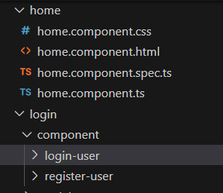
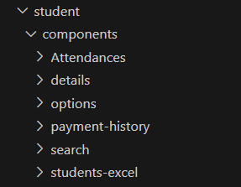
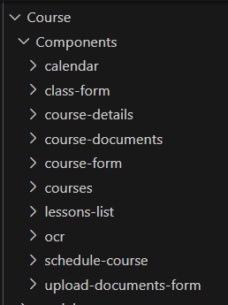
שלב ג': תכנון
בתור התחלה ישבתי עם מפתחות נוספות לתכנן את המבנה הארכיטקטי של הפרויקט בצד קליינט.
אציין שהשתמשנו בטכנולוגיית אנגולר לכתיבת צד קליינט ועל כן התכנון כלל:
הבנת דרישות הלקוח מתוך מסמכי האיפיון לעומק.
חלוקת מסכי האפליקציה למודולים וקומפוננטות, כשהמטרה שכל מפתחת תהיה אחראית על feature אחד.
פירוט החלוקה שביצענו:
הראש צוות תכנן את ארכיטקטורת צד הסרבר באמצעות סרוויסים שונים.

Slide 13
שלב ד': ביצוע ופיתוח
במהלך הפיתוח פיתחתי באזורים שונים בכל רחבי האפליקציה, בשל כך הטכנולוגיות והביצועים שאפרט להלן הינן מגוונות הן מבחינת סוגיהן והן מבחינת רמתן:
החלק הסופי במוצר:
מסך של השיעורים של הקורסים
הטכנולוגיה : Angular
שפה: TS
תיאור משימת הפיתוח : (צילומי מסך קוד ).
2 . החלק הסופי במוצר : החלק המעבד את נתוני המסך של הקורסים, בצד הסרבר (צילום מסך של הדפדפן שב URL כתוב הניתוב לAPI
הטכנולוגיה :java spring boot
השפה: java
תיאור משימת הפיתוח : (צילומי מסך קוד )
.

Slide 14
שלב ד': ביצוע ופיתוח
במהלך הפיתוח פיתחתי באזורים שונים בכל רחבי האפליקציה, בשל כך הטכנולוגיות והביצועים שאפרט להלן הינן מגוונות הן מבחינת סוגיהן והן מבחינת רמתן:
# | החלק הסופי במוצר: | הטכנולוגיה | השפה | תיאור המשימה
1 | מערכת שעות ושיעורים לקורס בתצוגת לוח שנה | Angular | TS | חיפשתי ספריה קיימת מתאימה ב Angular מצאתי והתקנתי בפרויקט - @daypilot/daypilot-lite-angular , ההתקנה הייתה ארוכה בשל כך שהספריה השתמשה בתתי ספריות רבות לאחר ההתקנה , השתמשתי בקומפוננטה שהספריה חושפת, נכנסתי לתוך הקוד של הספרייה בשביל לערוך שינויים והתאמות לפרויקט שלנו ובכך להטמיע את השימוש בספרייה זו של הלוח שנה במערכת שלנו. השינויים הסופיים יופיעו בשקופיות הבאות

Slide 15
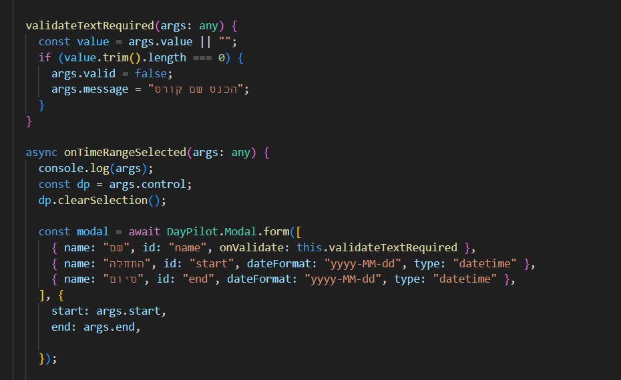
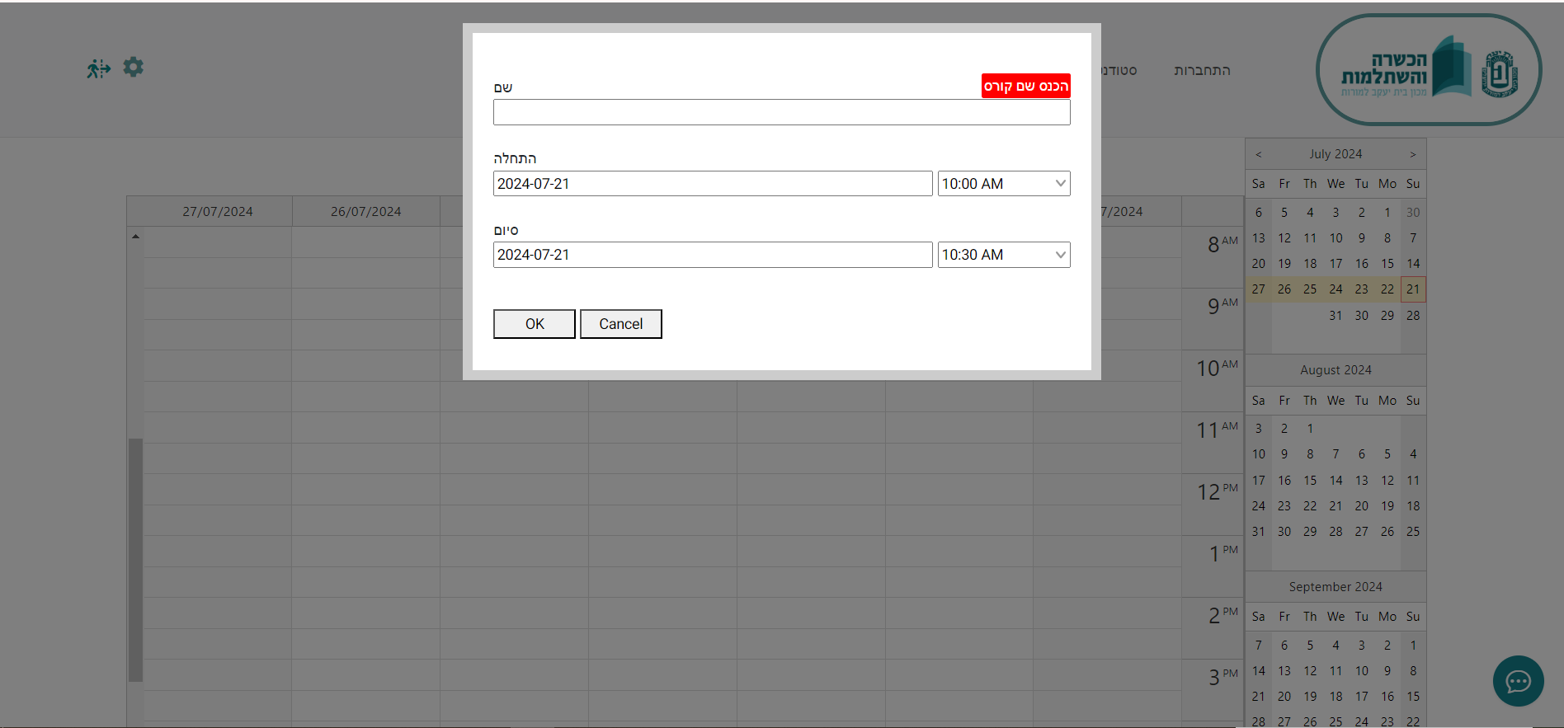
צילומי מסך של המשימה
התוצאה הסופית הייתה כאשר לוחצים על שעה מסוימת בלוח קופצת הודעה של הוספת שיעור לקורס כמופיע בצילומי מסך הבאים, באם זוהה במסך מעבר להגדרת תאריך תחילת קורס ללא שמו מופיעה ההודעה הכנס שם קורס:

Slide 16
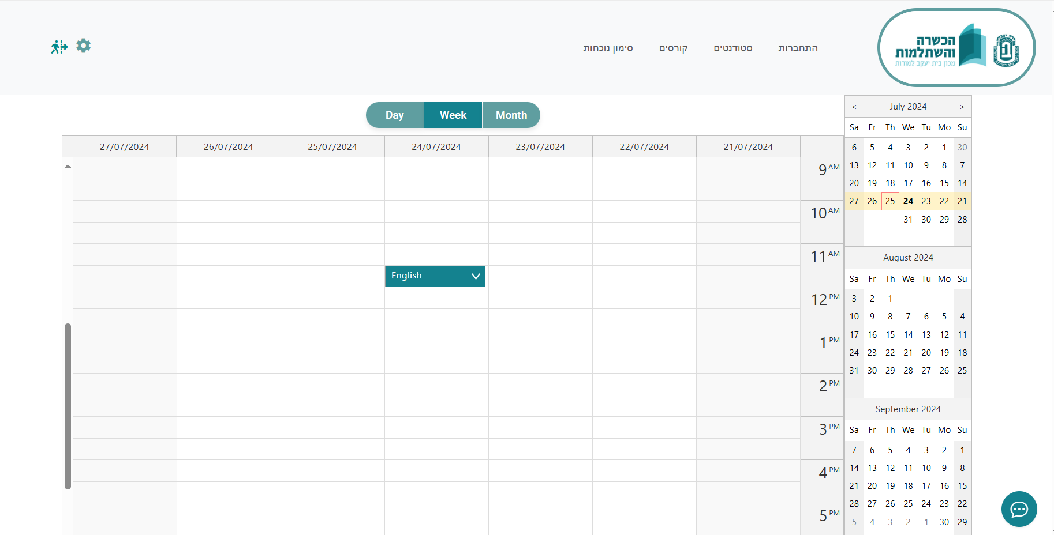
צילומי מסך של המשימה
לאחר לחיצה על Okהתווסף שיעור בלוח בזמנים שהוגדרו והוא נראה כך:

Slide 17
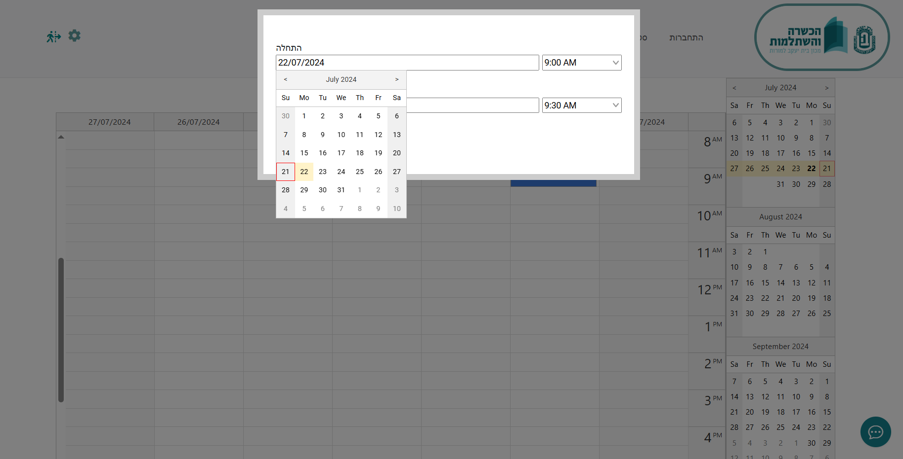
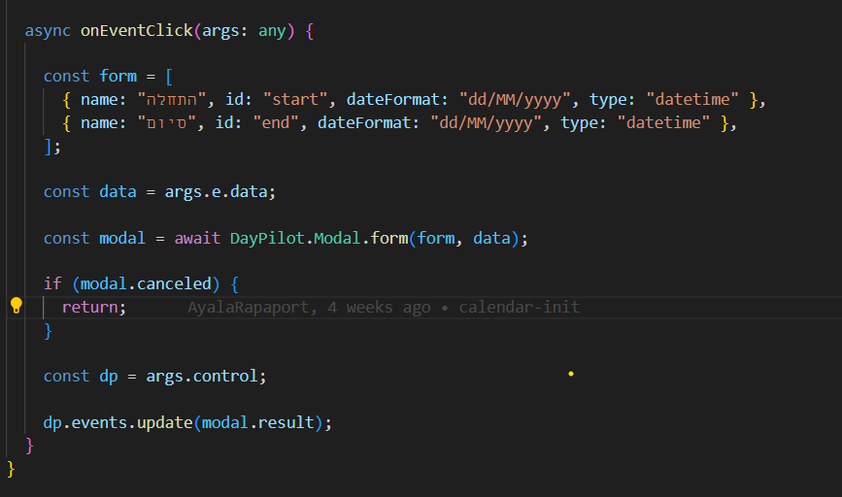
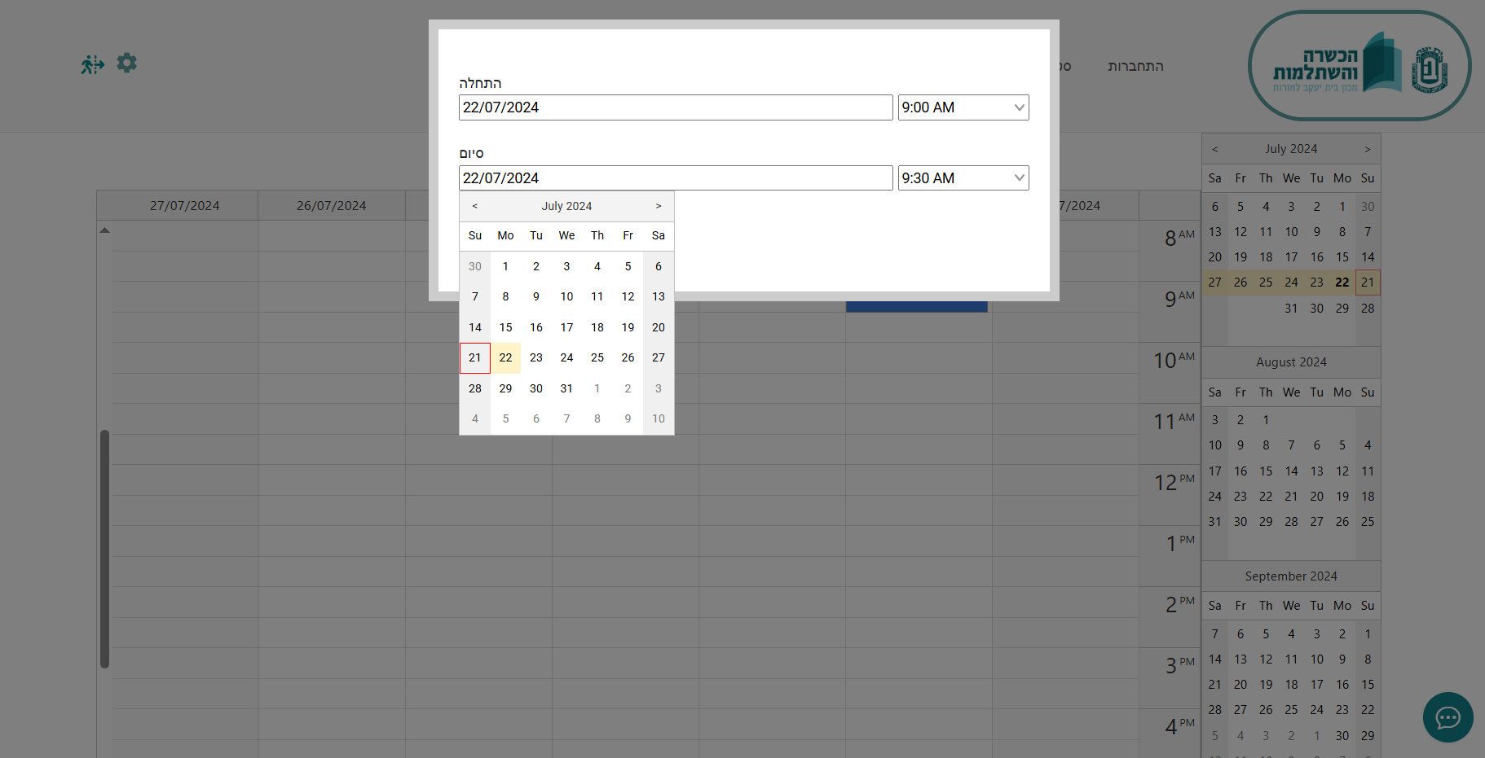
צילומי מסך של המשימה
התוצאה הסופית הייתה כאשר לוחצים על שיעור שכבר קיים בלוח קופצת הודעה של עדכון תאריך תחילת וסוף הקורס כמופיע בצילומי מסך הבאים:

Slide 18
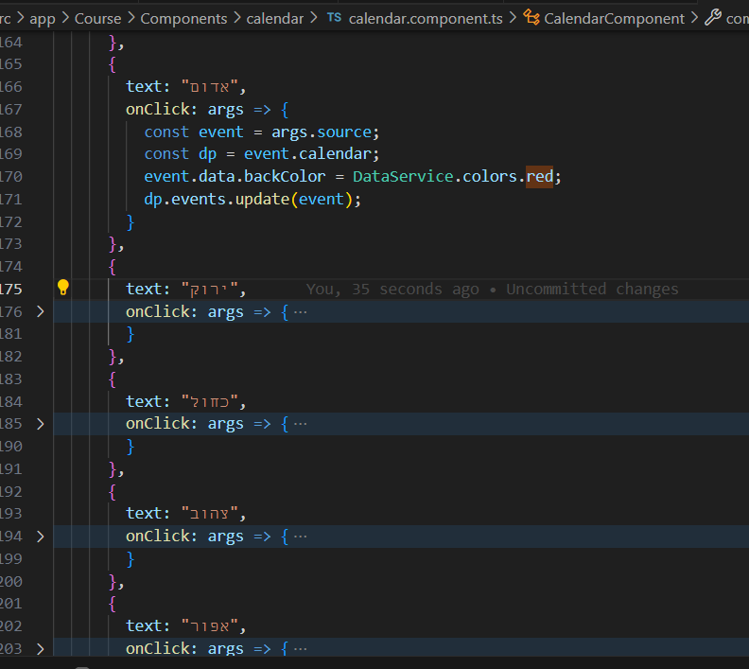
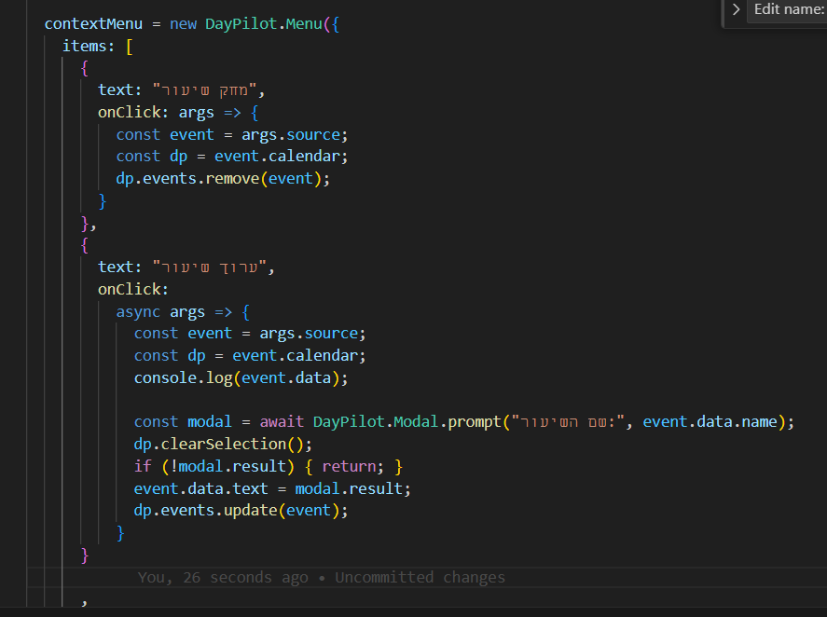
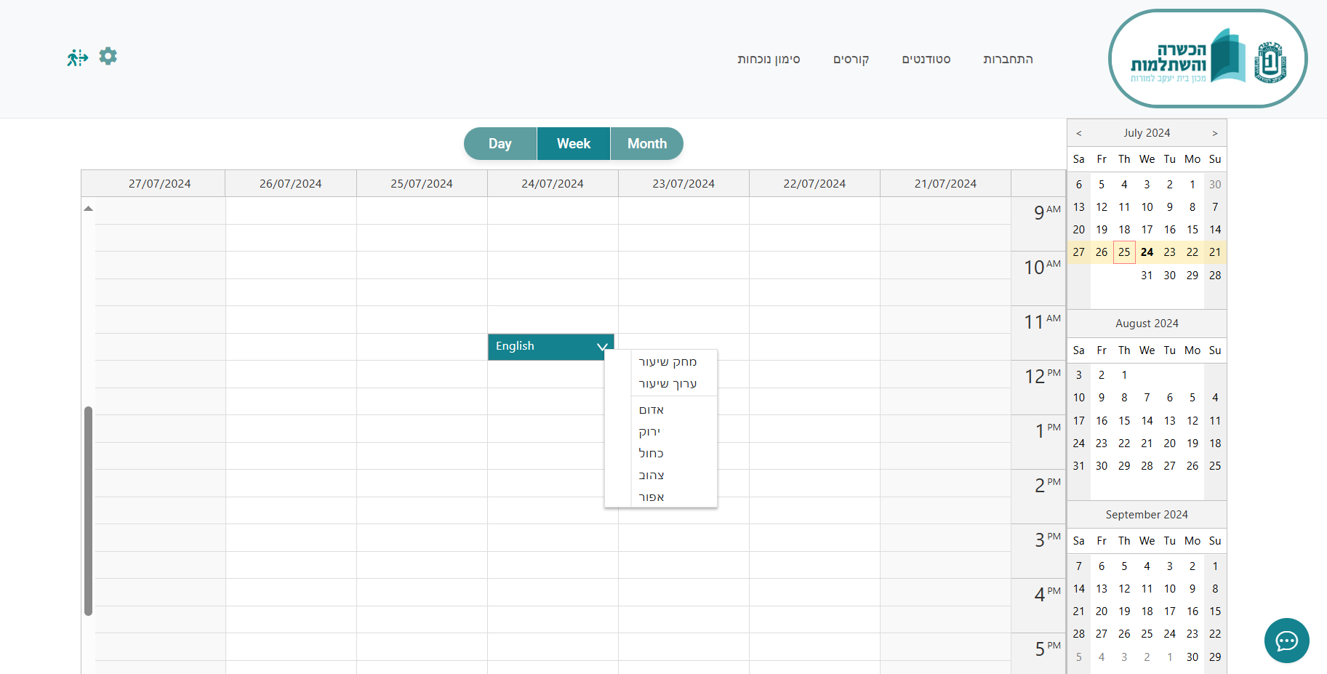
צילומי מסך של המשימה
התוצאה הסופית הייתה כאשר לוחצים על התפריט הנפתח בצד השיעור שכבר קיים בלוח נפתח תפריט בעברית לשינוי השיעור כמופיע בצילומי מסך הבאים:

Slide 19
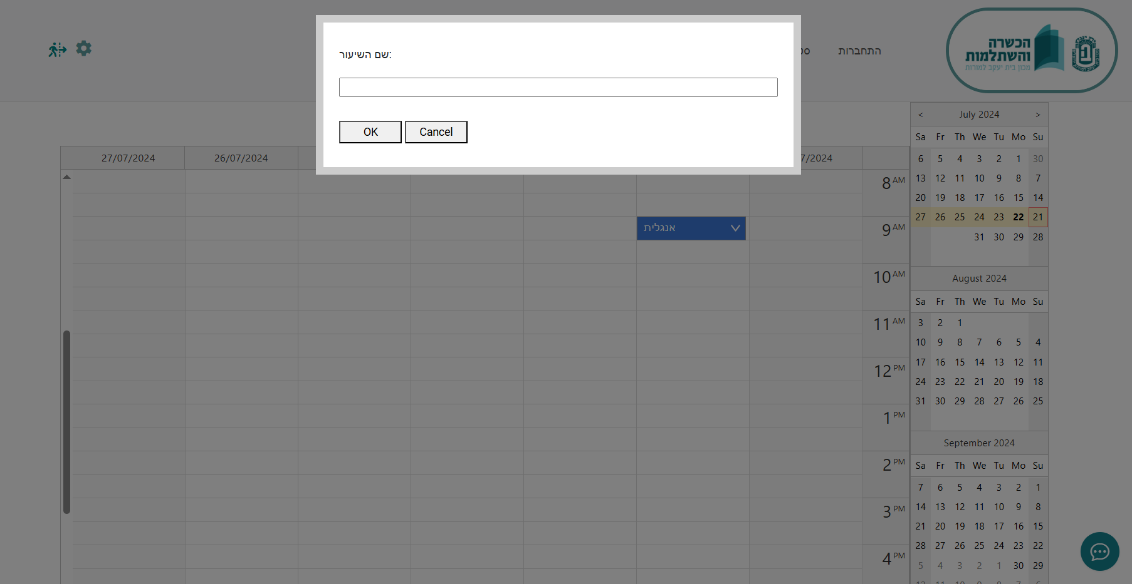
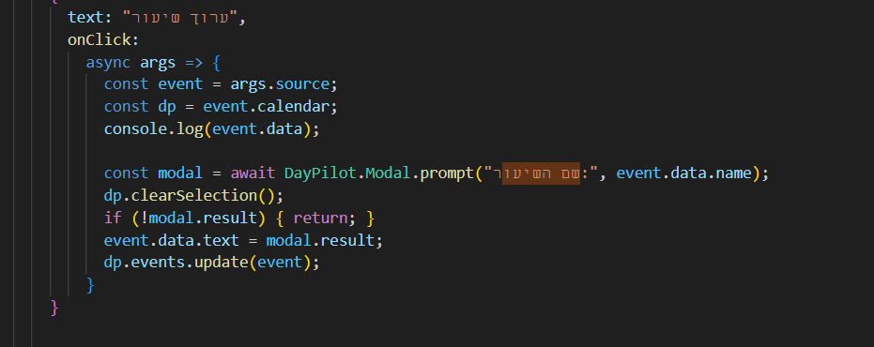
צילומי מסך של המשימה
התוצאה הסופית הייתה כאשר לוחצים על התפריט הנפתח, ולוחצים על ערוך שיעור, על שיעור שכבר קיים בלוח, קופצת הודעה של עדכון שם השיעור כמופיע בצילומי מסך הבאים:

Slide 20
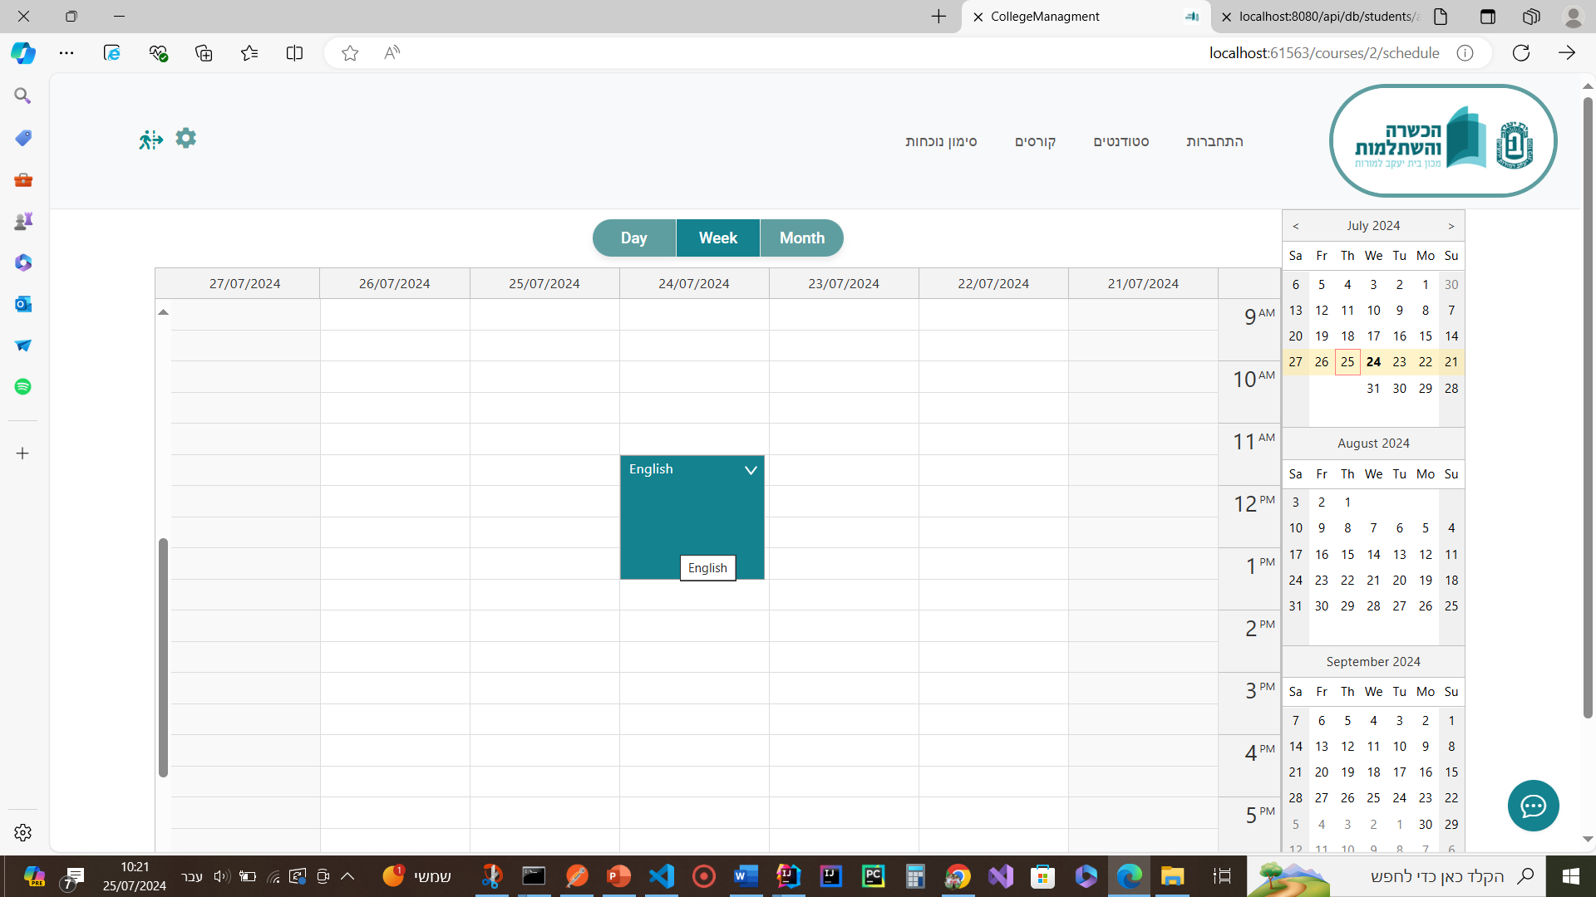
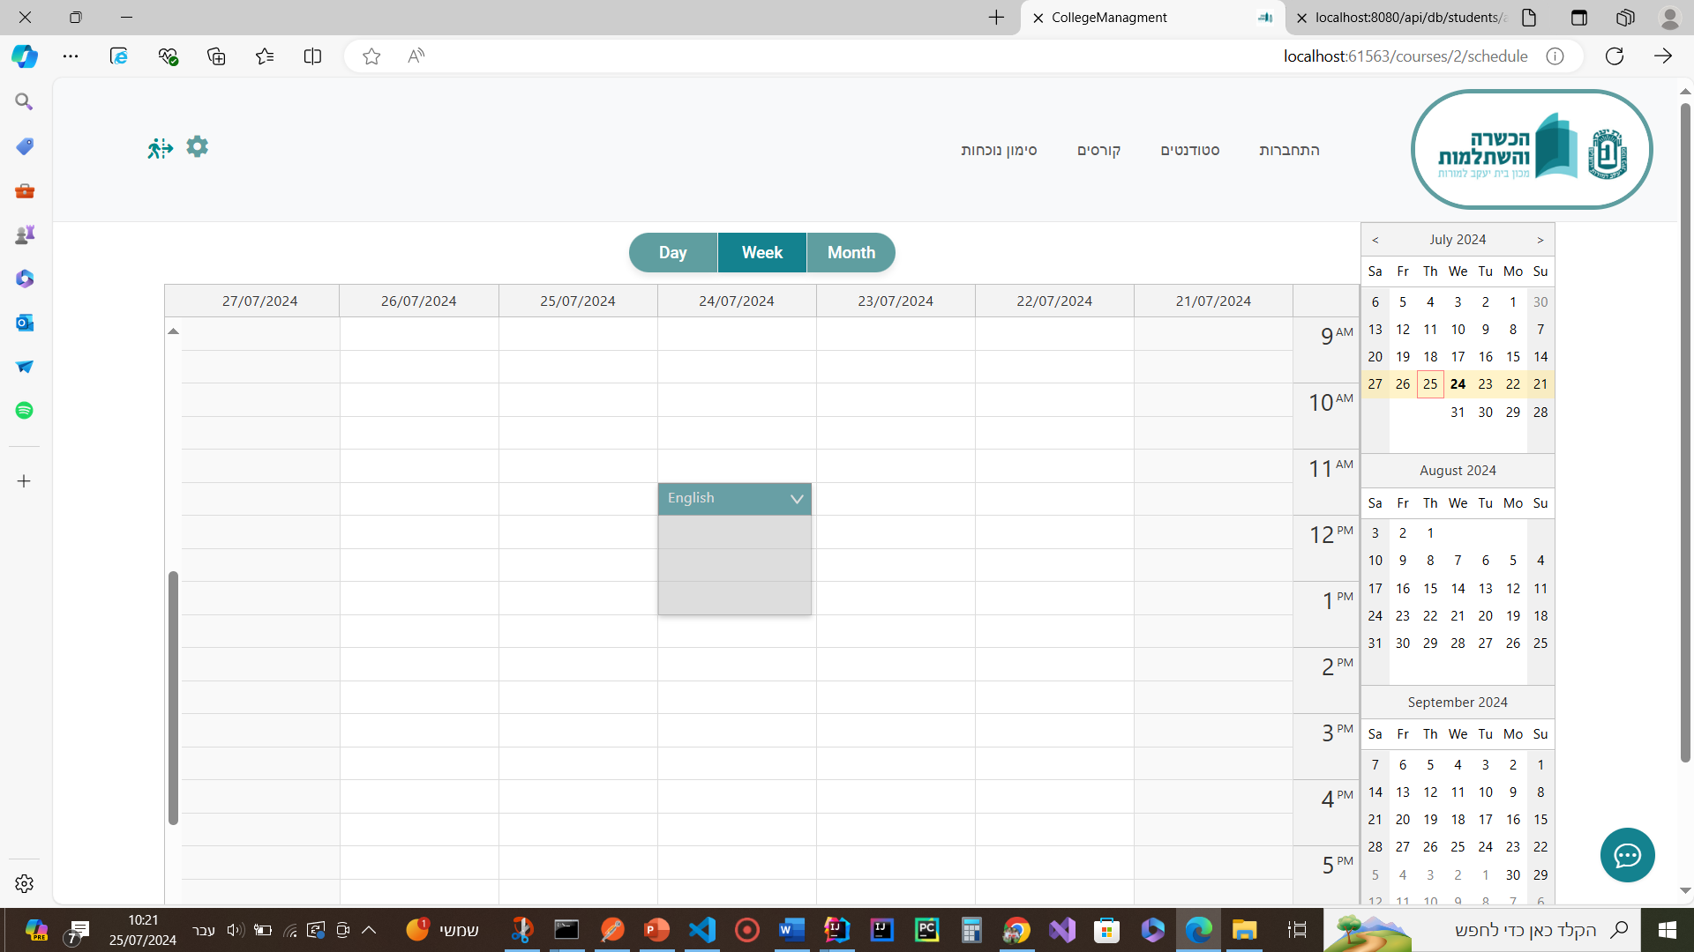
צילומי מסך של המשימה
בתוצאה הסופית הרווחנו אפשרות להשתמש ביכולות קיימות של הספריה, למשל: עדכון שעות שיעור באמצעות מריחת משבצת השיעור בלוח שנה על שעות נוספות כמופיע בצילומי מסך הבאים:

Slide 21
שלב ד': ביצוע ופיתוח
# | החלק הסופי במוצר: | הטכנולוגיה | השפה | תיאור המשימה
2 | העלת מסמכים לקורס קיים | Angular | TS | חיפשתי ספריה קיימת מתאימה ב Angular מצאתי והתקנתי בפרויקט – @ngx-file-drop לאחר ההתקנה , השתמשתי בקומפוננטה שהספריה חושפת, נכנסתי לתוך הקוד של הספרייה בשביל לערוך שינויים והתאמות לפרויקט שלנו ובכך להטמיע את השימוש בספרייה זו של העלת מסמכים במערכת שלנו. השינויים הסופיים יופיעו בשקופיות הבאות

Slide 22
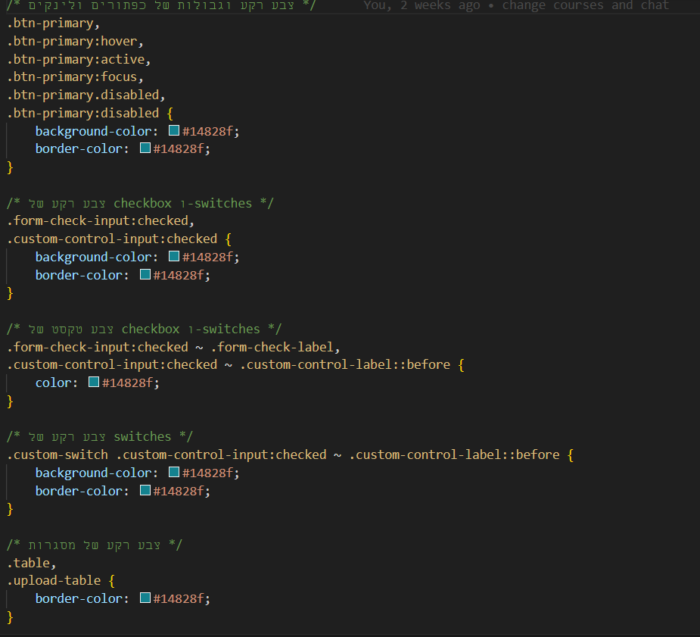
צילומי מסך של המשימה
שידרגתי את העיצוב של קומפוננטת הספריה:

Slide 23
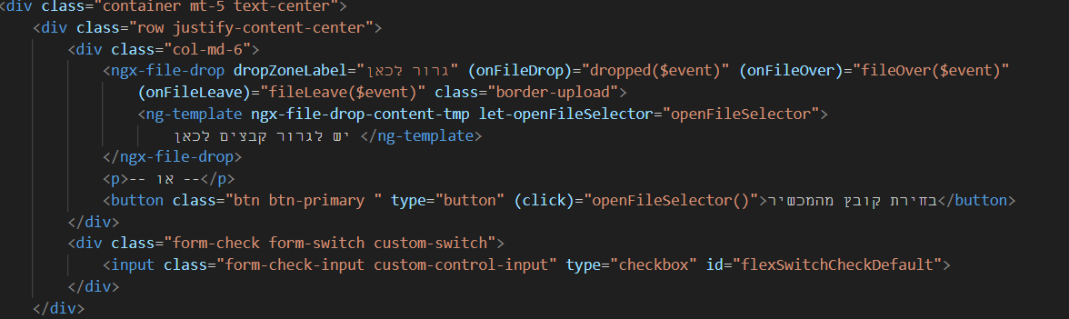
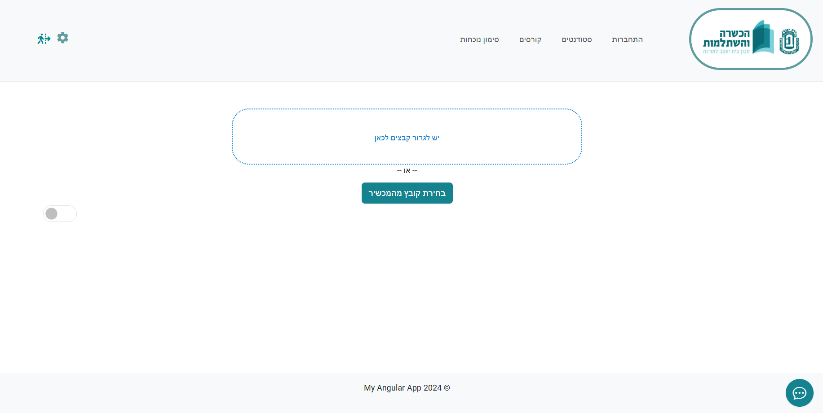
צילומי מסך של המשימה
הוספתי אלמנט "או" לקומפוננטה

Slide 24
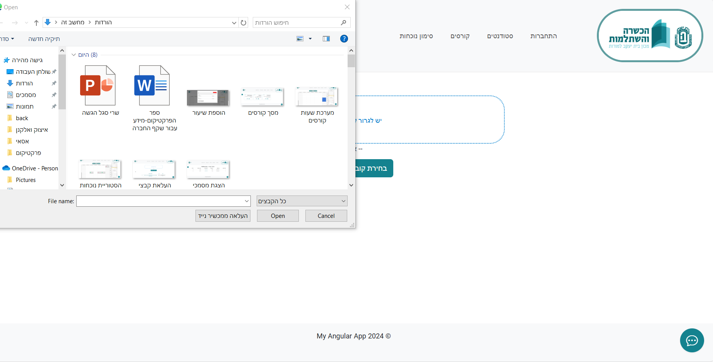
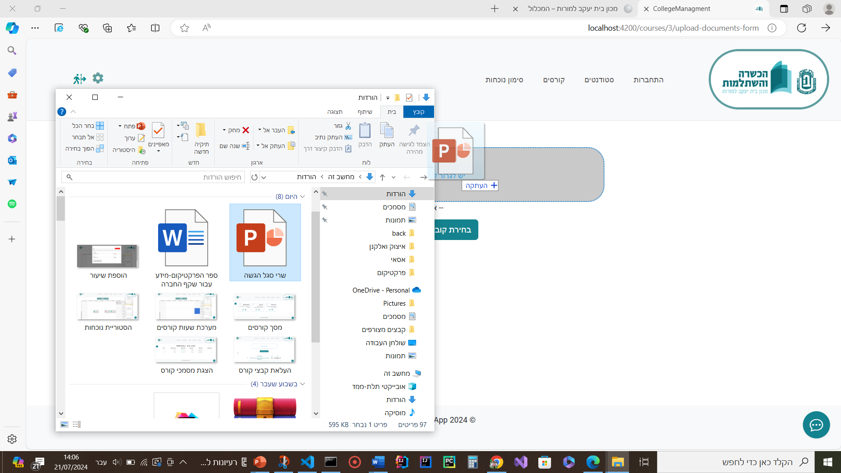
צילומי מסך של המשימה
בתוצאה הסופית הרווחנו אפשרות להשתמש ביכולות קיימות של הספריה, למשל: העלת קובץ מתוך המחשב, וגם גרירה כמופיע בצילומי מסך הבאים:

Slide 25
שלב ד': ביצוע ופיתוח
# | החלק הסופי במוצר: | הטכנולוגיה | השפה | תיאור המשימה
3 | מחיקת מסמכים לקורס קיים | Angular | TS | הוספתי איקון של פח, ליד כל מסמך שהועלה במסך. כתבתי לוגיקה של מחיקת המסמך בעת לחיצה על הפח. הלוגיקה דואגת שכל השורה של המסמך הספציפי מתוך רשימת המסמכים שהועלו תימחק, כולל תצוגה מקדימה, שם וכו'. השינויים הסופיים יופיעו בשקופיות הבאות.

Slide 26
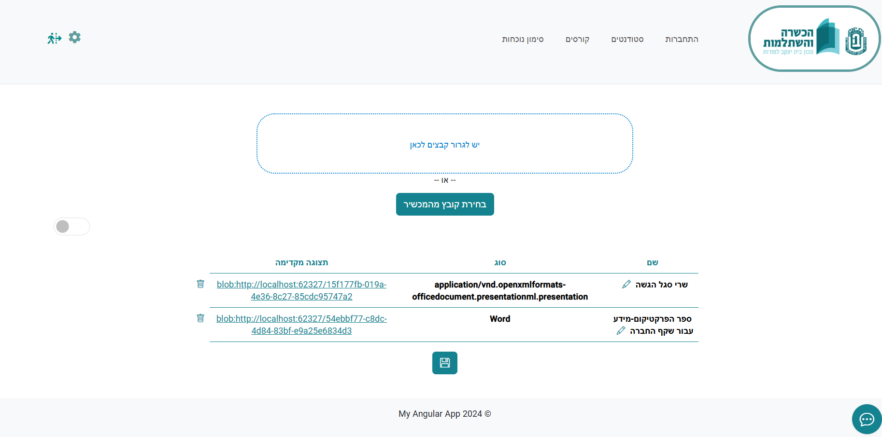
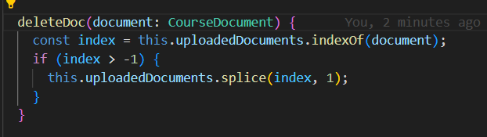
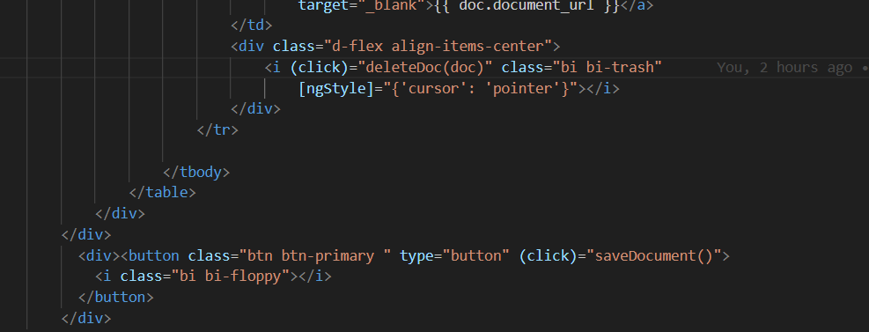
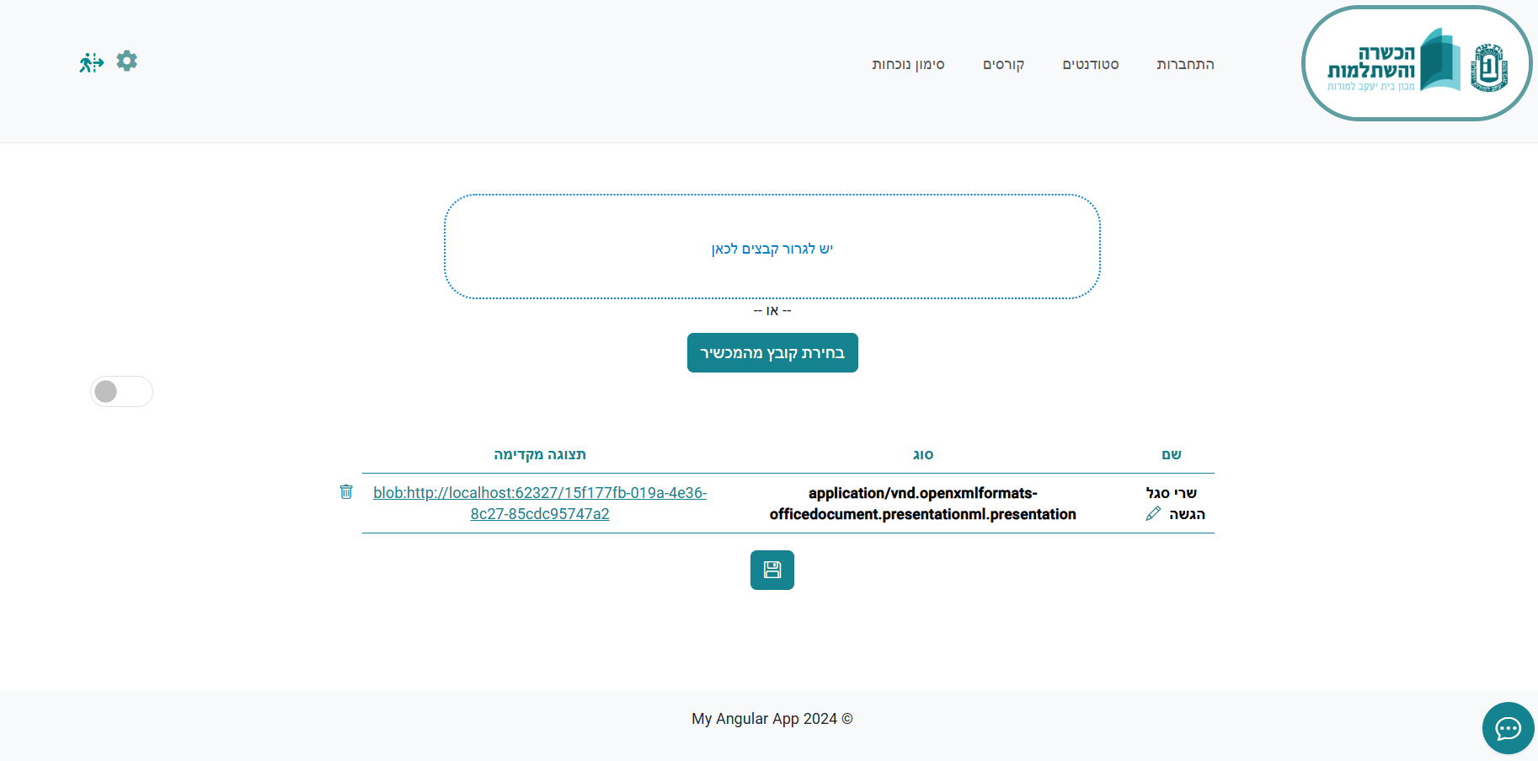
צילומי מסך של המשימה
הוספת אפשרות מחיקת מסמך
לפני מחיקה
אחרי מחיקה
השתמשתי באיקונים של BOOTSTRAP למחיקה, שמירה

Slide 27
שלב ד': ביצוע ופיתוח
# | החלק הסופי במוצר: | הטכנולוגיה | השפה | תיאור המשימה
4 | הוספת קורס חדש תוך כדי אפשור של צורות למידה שונות | Angular | TS | יצרתי קומפוננטה חדשה ב Angular השתמשתי בספריה קיימת - @angular/material - לתצוגת אקורדיון תוכן האקורדיון משתנה בהתאם לבחירת ערך צורת הלמידה שבחר המשתמש בשלב הראשון של האקורדיון. השינויים הסופיים יופיעו בשקופיות הבאות.

Slide 28
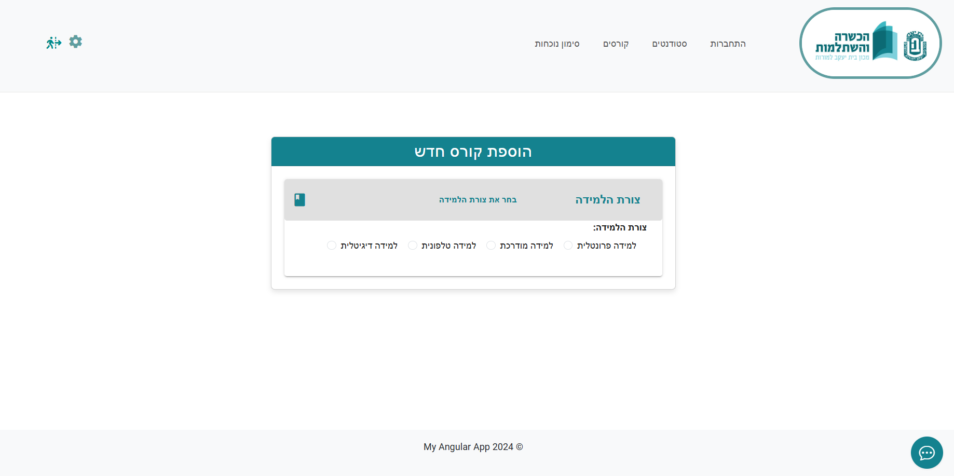
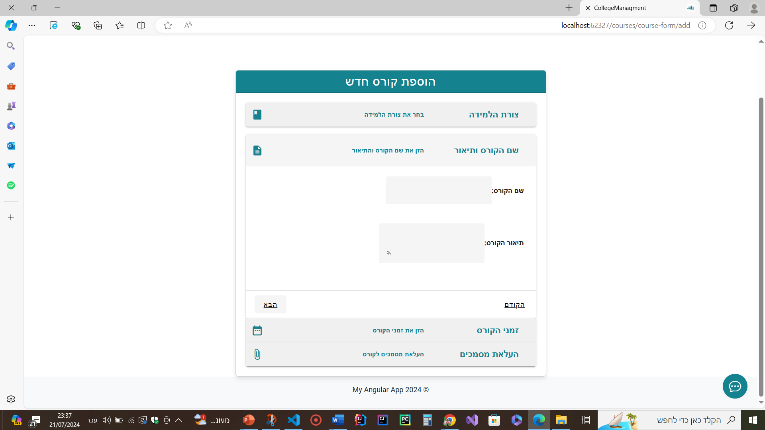
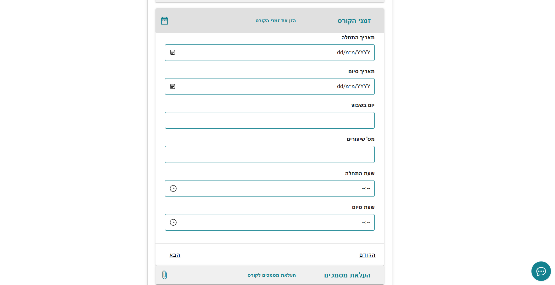
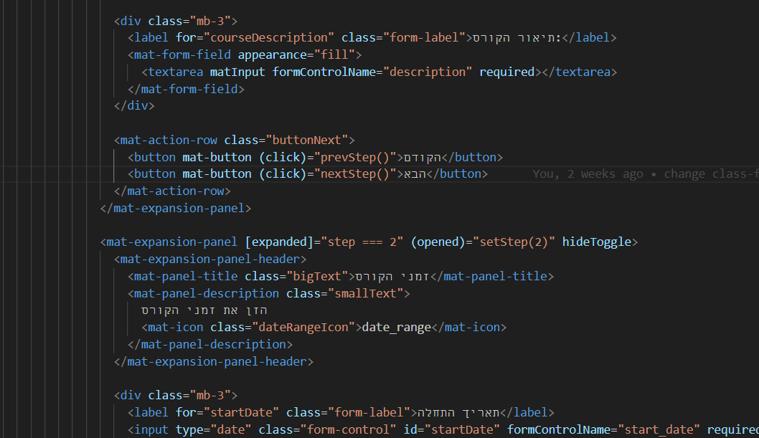
צילומי מסך של המשימה
לפני לחיצה על "הבא"
אחרי לחיצה על "הבא" נפתח השלב הבא באקורדיון

Slide 29
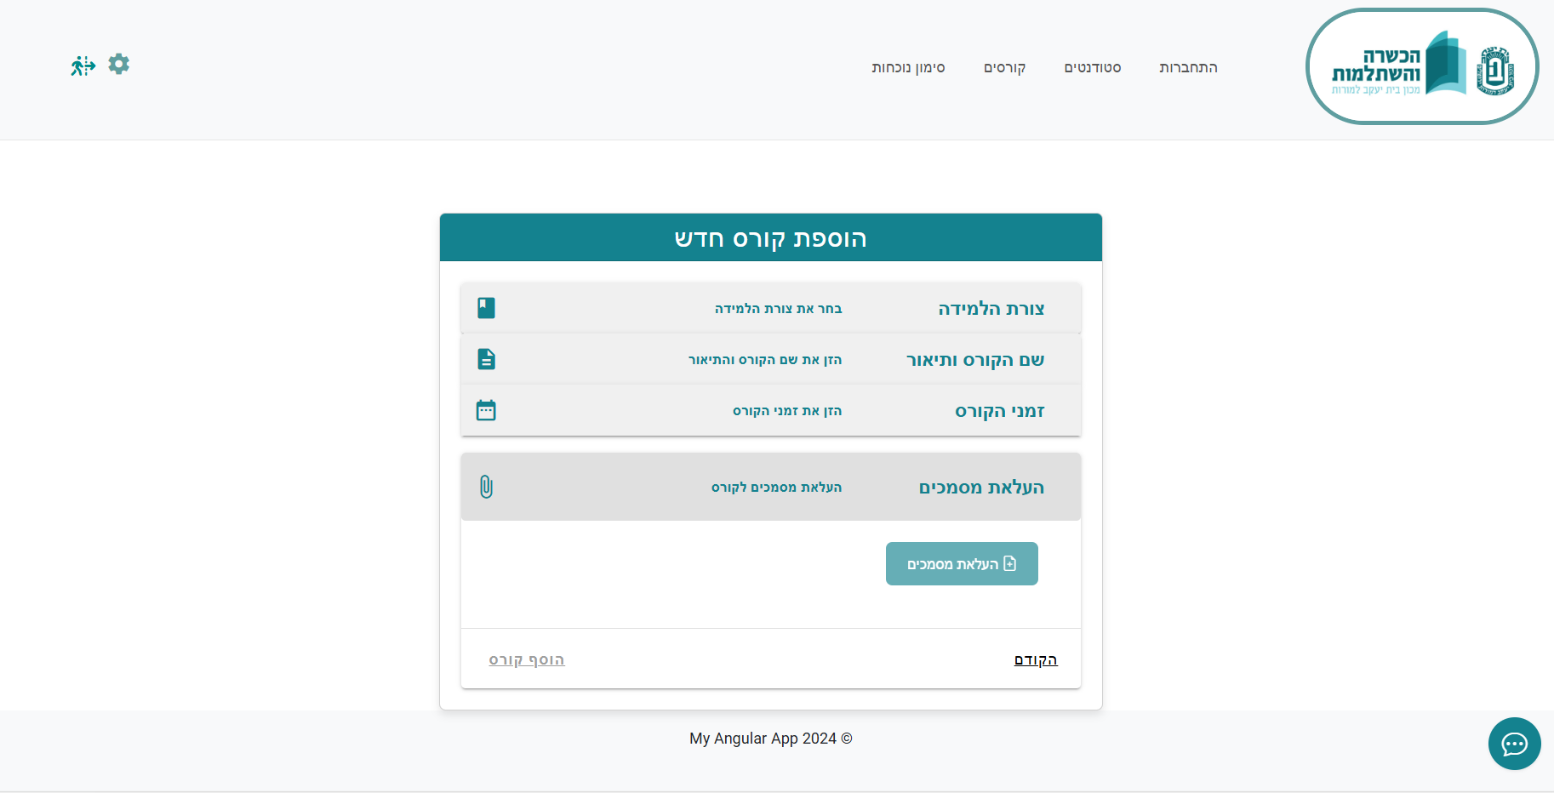
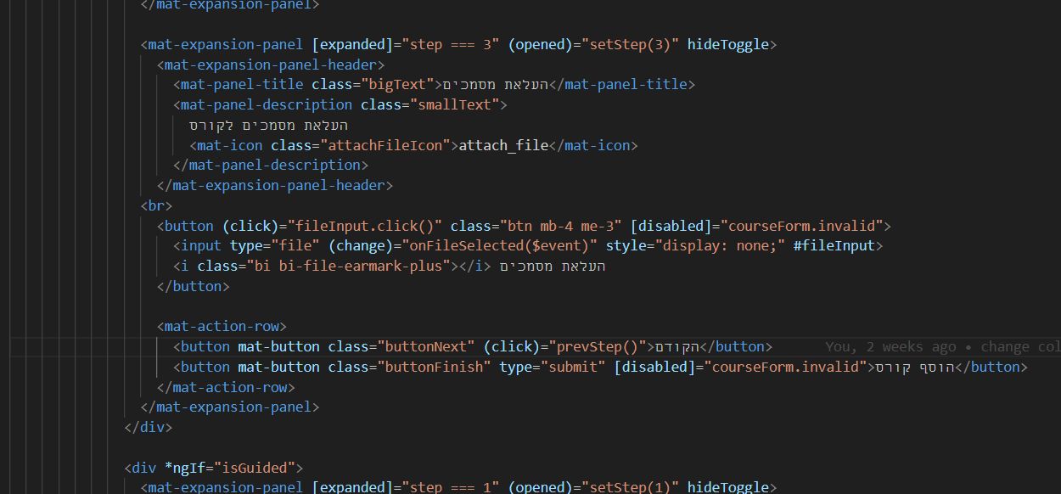
צילומי מסך של המשימה
הקוד מזהה שהמשתמש דפדף לשלב של העלאת מסמכים, ומאפשר העלאה רק לאחר בדיקת תקינות של הקלטים הקודמים, וכן מאפשר הוספת קורס רק לאחר בדיקה שאין ערכים חסרים בטופס

Slide 30
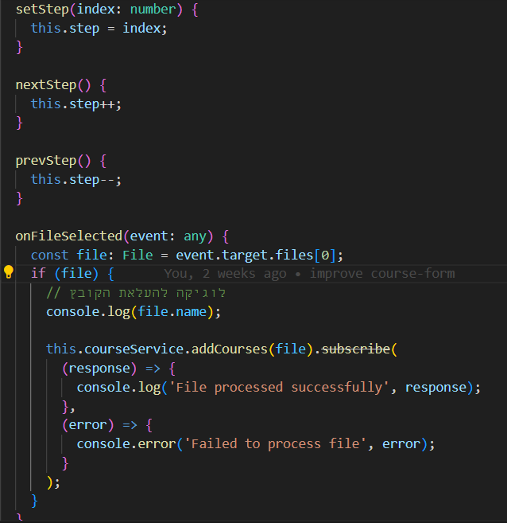
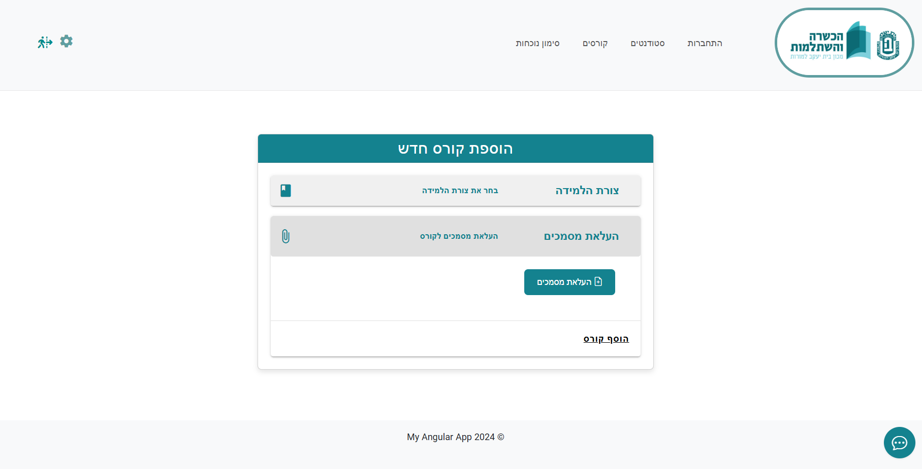
צילומי מסך של המשימה

Slide 31
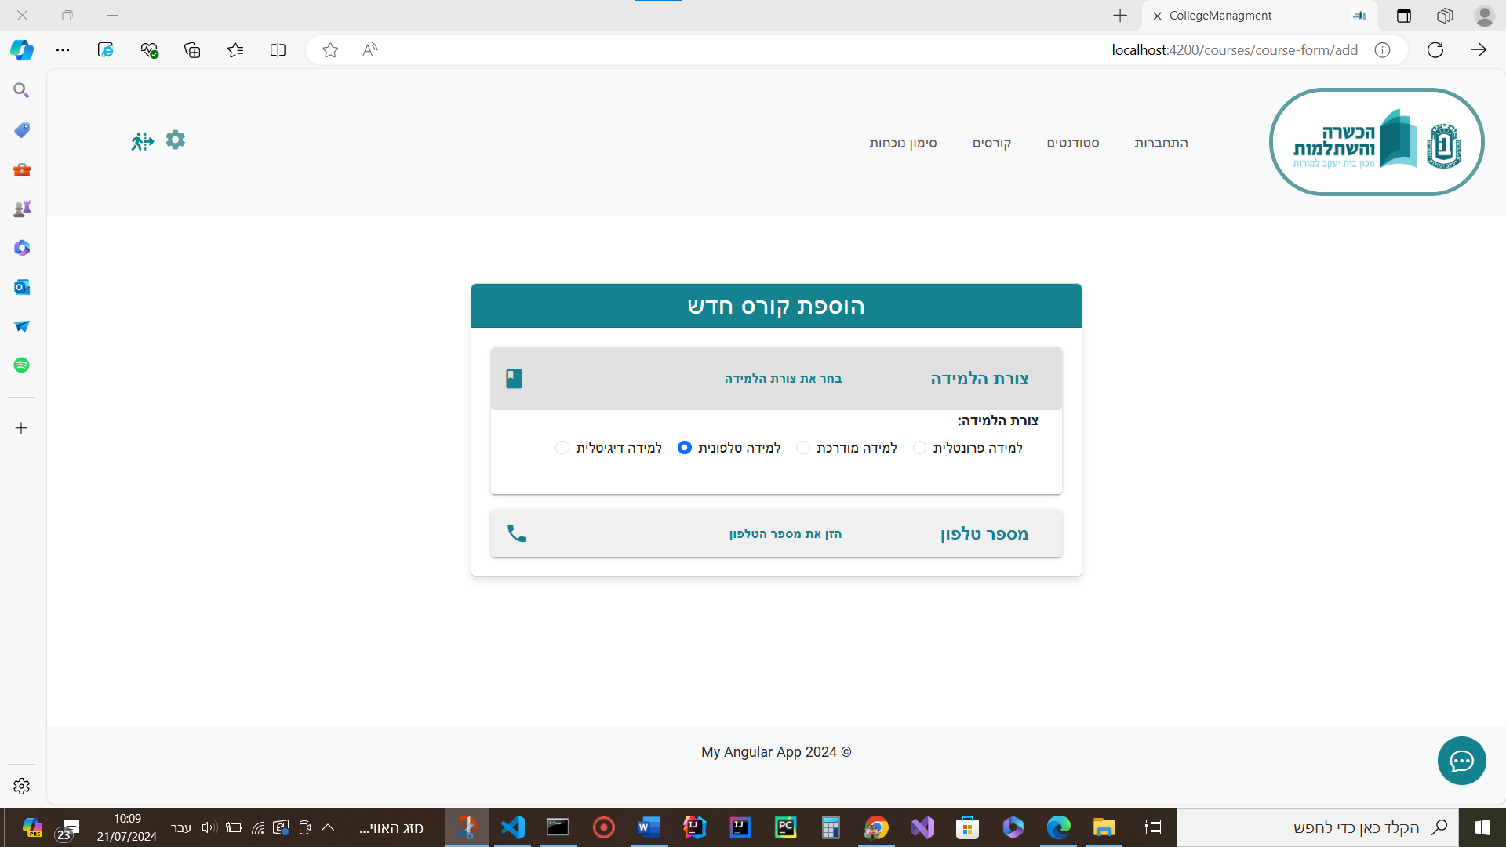
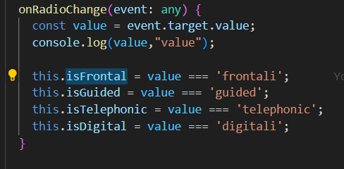


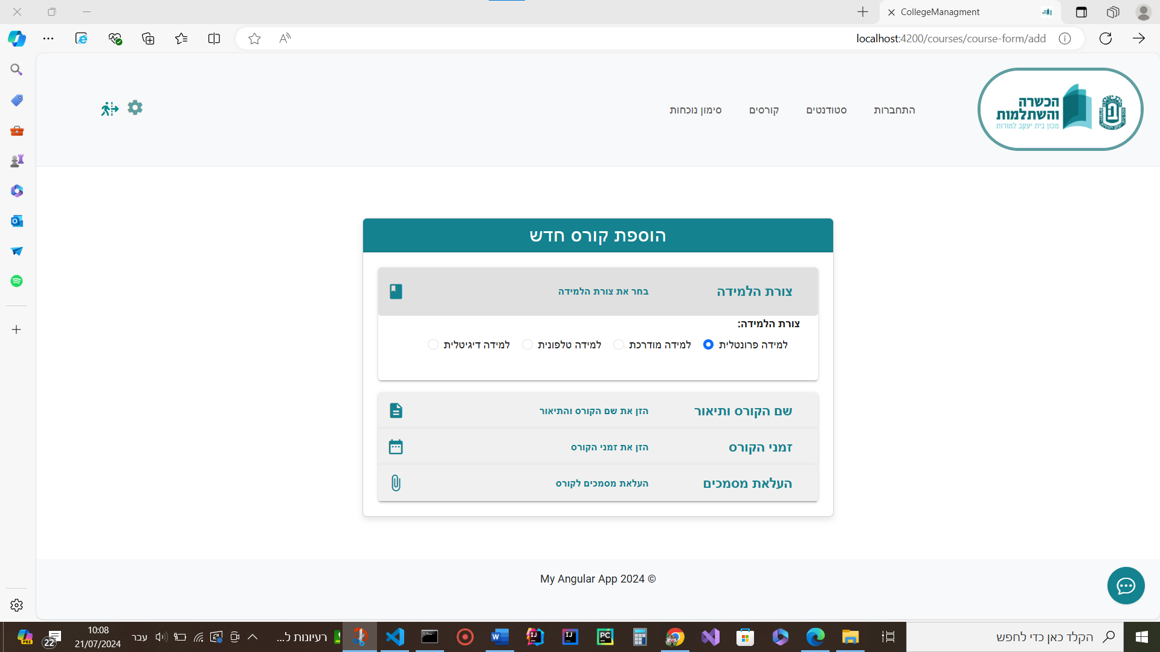
צילומי מסך של המשימה

Slide 32
שלב ד': ביצוע ופיתוח
# | החלק הסופי במוצר: | הטכנולוגיה | השפה | תיאור המשימה
5 | API שמטפל בישות Class | Spring Boot MS | Java | יצרתי micro – service שחושף APIs שמטפלים בישות Class : GET api/classes/{courseId} POST api/classes @RequestBody - Class Entity PUT api/classes/{ClassId} DELETE api/classes/{ClassId} את ה micro – service יצרתי ע"פ עקרונות טכנולוגיית Spring Boot. כמו כן תחזקתי קובץ yml בתוך הסרוויס שהכיל ערכי קונפיגורציה שונים, כדי להקל על התחזוקה העתידית של המערכת בענן, לדוגמא: ערכי url של apis חיצוניים שונים.

Slide 33
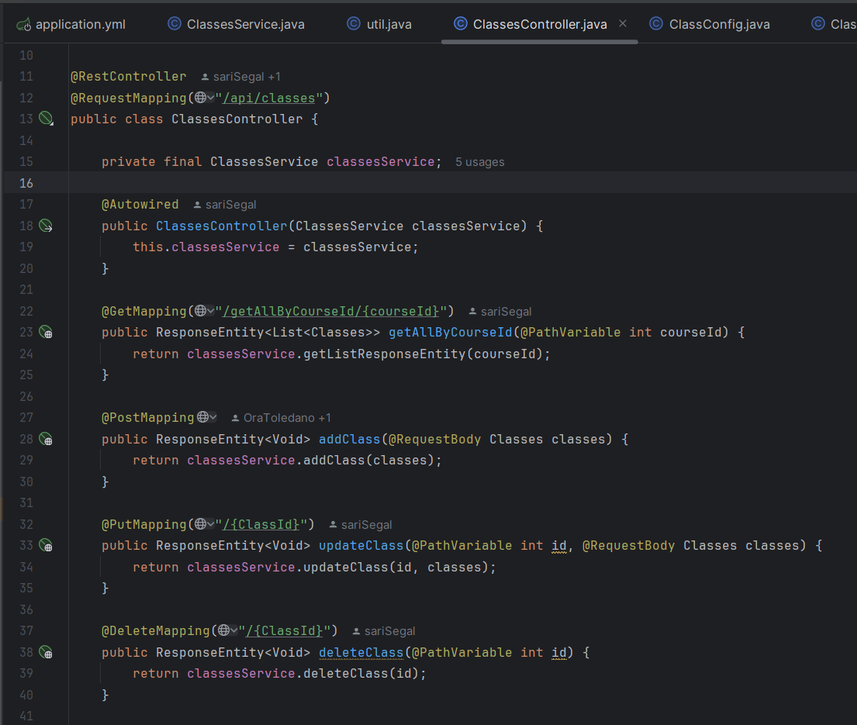
צילומי מסך של המשימה
בקובץ זה אני חושפת את ה service שלי ע"י @RequestMapping,@GetMapping etc.

Slide 34
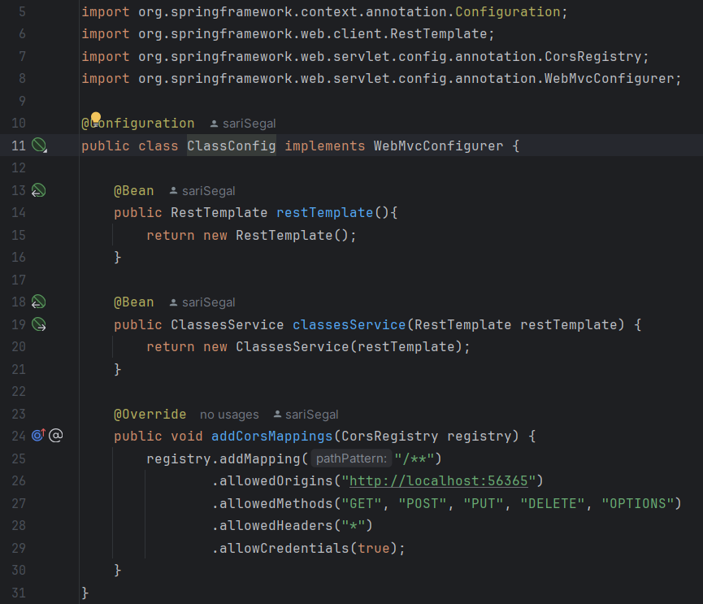
צילומי מסך של המשימה
בקובץ זה הצהרתי על העצמים שברצוני שspring תנהל - תיצור אותם (כמו new ) בתבנית נכונה כמו למשל : singleton כאן – שהיא תבנית עיצוב לבנית עצם פעם אחת לאורך כל חיי התכנית או בכלל לא בהתאם לדרישה שעלתה מתוך הקוד.
אבטחה, והגדרות CORS מאפשרות לך להגדיר במפורש אילו דומיינים מורשים לגשת למשאבים שלך ואילו שיטות HTTP מותרות.

Slide 35
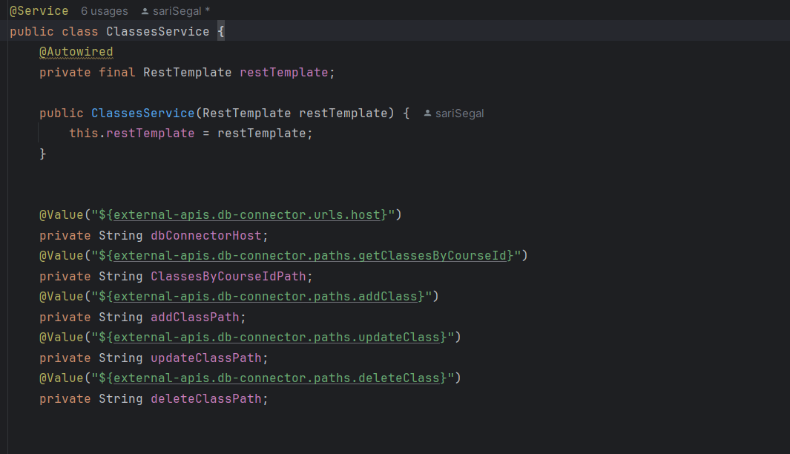
צילומי מסך של המשימה
בקוד הנ"ל שאבתי את ערכי הניתובים של הAPIs החיצוניים מתוך הקובץ application.yml

Slide 36
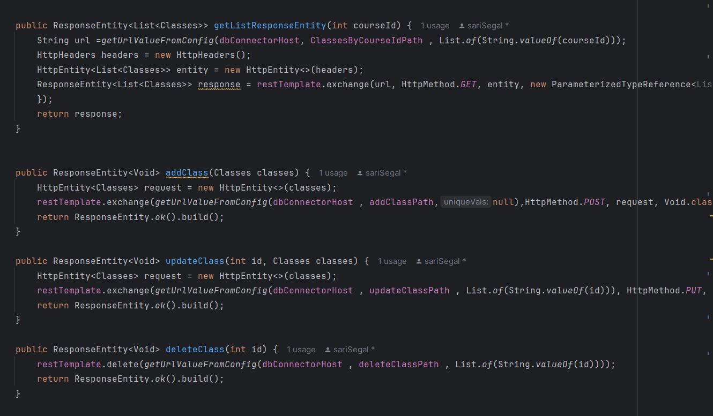
צילומי מסך של המשימה
בקובץ זה ביצעתי את הלוגיקות העיקריות של הAPI ופניתי לקבל מידע מהdbConnector

Slide 37
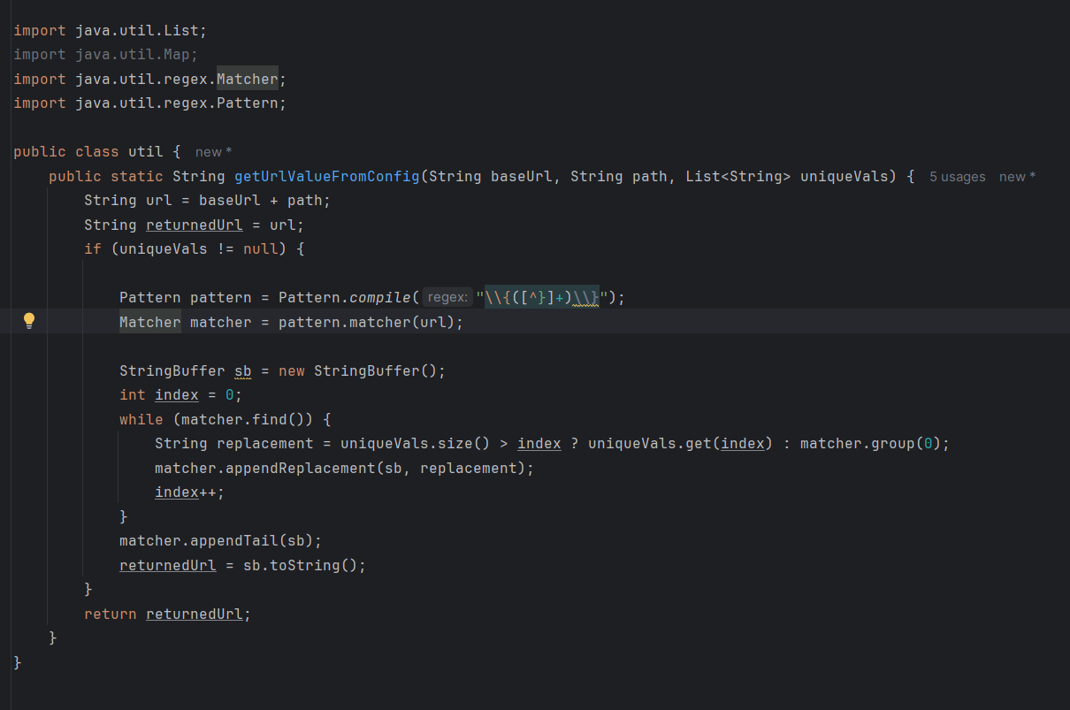
צילומי מסך של המשימה
המתודה ` getUrlValueFromConfig` משלבת כתובת בסיס ( יכול להיות כתובת למחשב הלוקאלי או לענן ) ונתיב, מחליפה מקומות שמורים באמצעות {<paramName>} בכתובת עם ערכים תואמים מרשימה, ומחזירה את הכתובת המעודכנת. היא עושה שימוש בביטויים רגולריים כדי למצוא את המקומות השמורים, ומשתמשת ב-`StringBuffer` כדי לבנות את מחרוזת הכתובת הסופית בצורה יעילה.

Slide 38
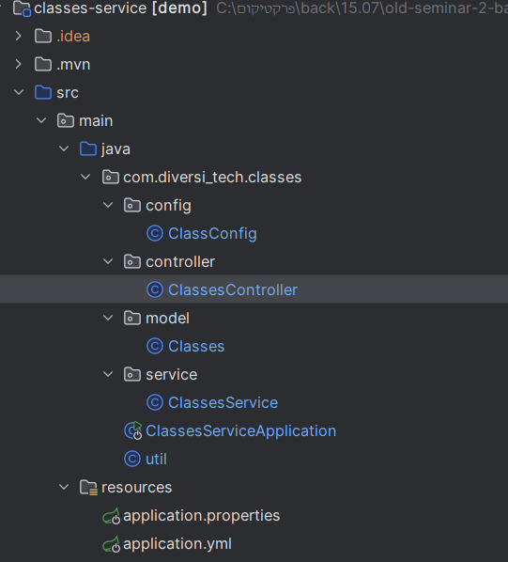
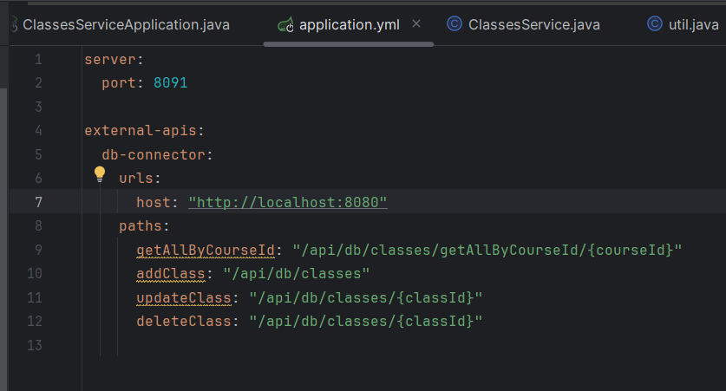
צילומי מסך של המשימה
זה המבנה של הסרוויס
זה הקובץ application.yml הוא קובץ תצורה ב-YAML שמשמש לקביעת הגדרות שונות עבור השרת שלך.

Slide 39
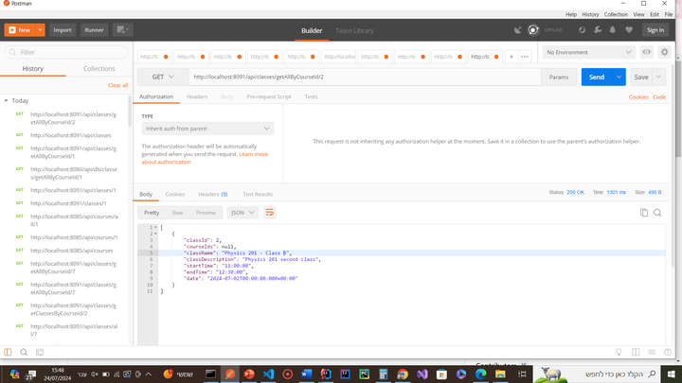
צילומי מסך של המשימה
אחרי שהרצתי את הסרוויס של השיעורים classes-service עשיתי בדיקה עם ה postman וראיתי שנשלף לי נתונים ע"י חיבור ל- db connector שהוא ניגש ל – DB וכן בצילום מסך חזר לי שיעור מסוים לפי קורס מסוים.

Slide 40
שלב ד': ביצוע ופיתוח
# | החלק הסופי במוצר: | הטכנולוגיה | השפה | תיאור המשימה
6 | API שמטפל בישות Student | Spring Boot MS | Java | יצרתי micro – service שחושף APIs שמטפלים בישות Student : GET api/students/{courseId} POST api/classes @RequestBody - Class Entity PUT api/classes/{ClassId} DELETE api/classes/{ClassId} את ה micro – service יצרתי ע"פ עקרונות טכנולוגיית Spring Boot. כמו כן תחזקתי קובץ yml בתוך הסרוויס שהכיל ערכי קונפיגורציה שונים, כדי להקל על התחזוקה העתידית של המערכת בענן, לדוגמא: ערכי url של apis חיצוניים שונים.

Slide 41
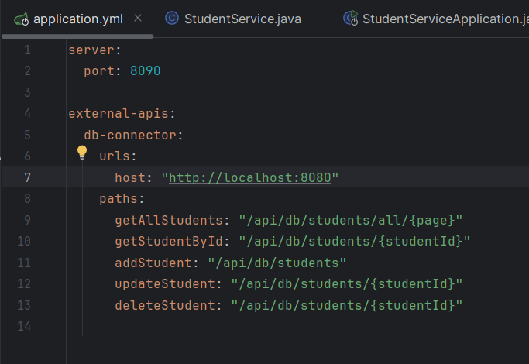
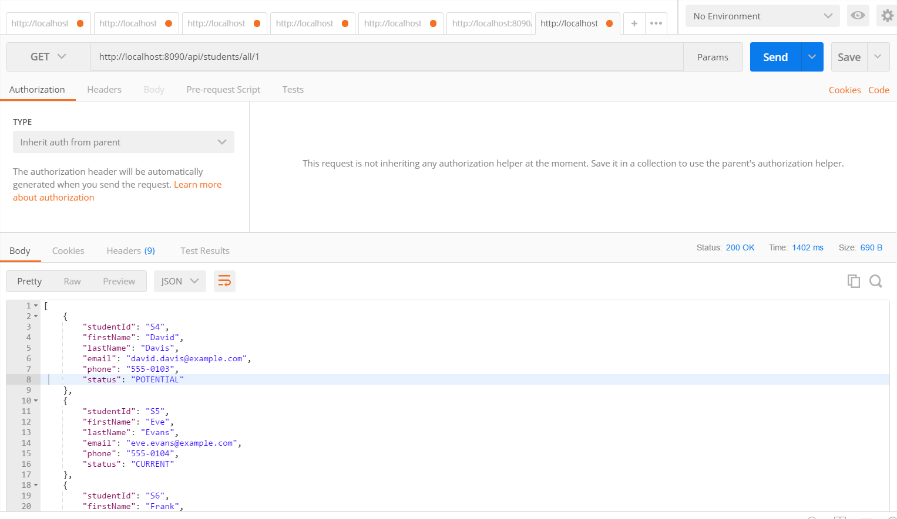
אחרי שהרצתי את הסרוויס של התלמידים students -service עשיתי בדיקה עם ה postman וראיתי שנשלף לי נתונים ע"י חיבור ל- db connector שהוא ניגש ל – DB וכן בצילום מסך זאת שליפה של כל התלמידים לפי paging מסוים
זה הקובץ application.yml של הסרוויס של התלמידים.

Slide 42
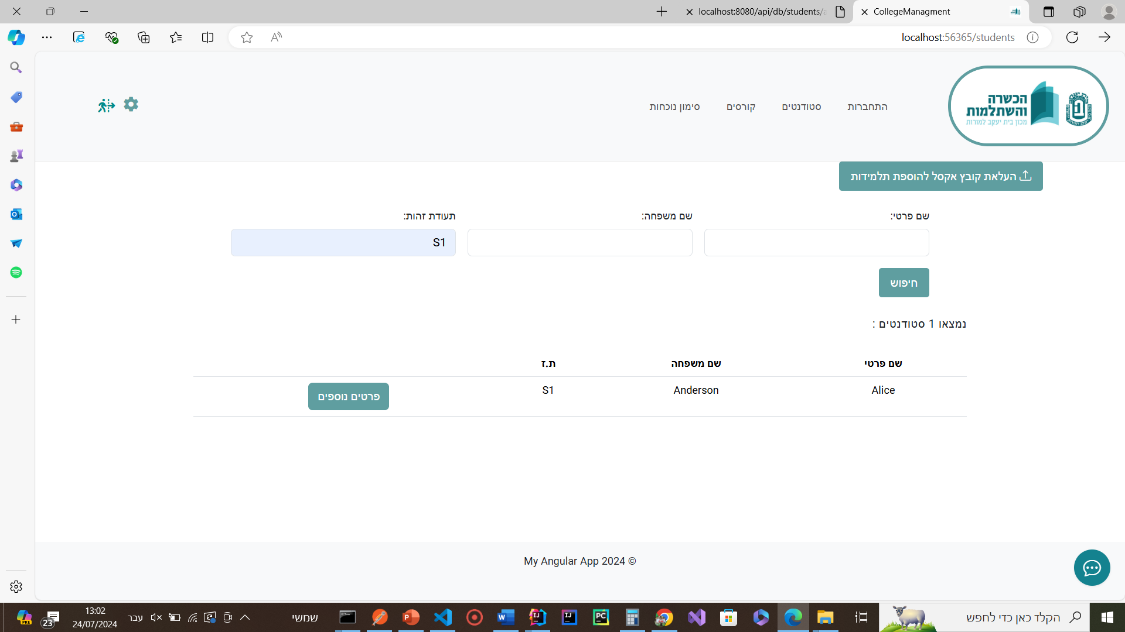
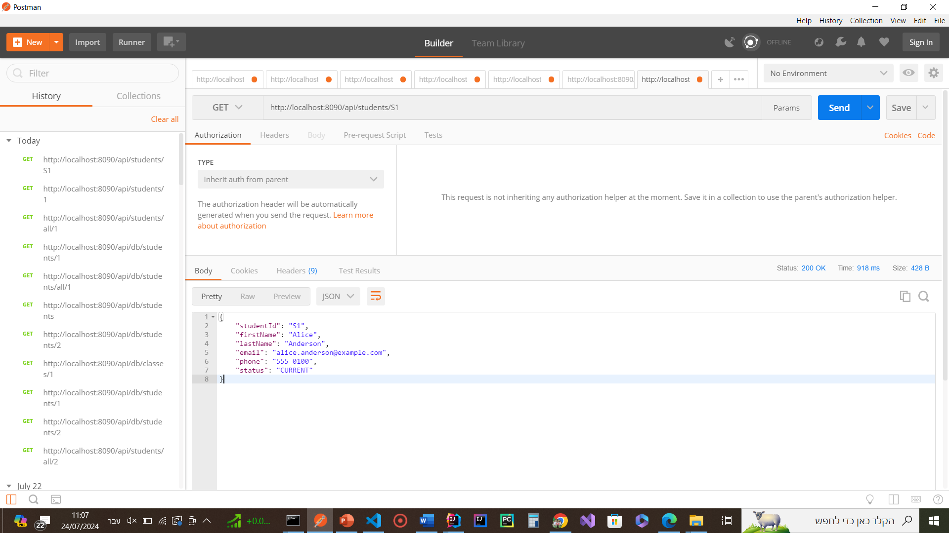
צילומי מסך של המשימה
כאן התבצעה שליפה של תלמיד אחד לפי ID מסוים
אחרי שעשיתי חיבור מהאנגולר לסרוויס, מהסרוויס ניגש ל- db-connector, שהוא ניגש ל-DB. הוא שלף את התלמיד לפי ID מסוים ומציג אותו על המסך.

Slide 43
שלב ה': בדיקות אבטחה ואיכות
כאשר סיימתי לפתח, הרצתי את האתר בסביבות שונות:
לוקאלית
על הענן render
בדקתי שהמסכים עובדים כראוי, במידה והמשימה הייתה על צד קליינט, ובמידה והמשימה הייתה על צד סרבר, בדקתי שה apis מגיבים כראוי באמצעות postman.

Slide 44
שלב ו': הטמעה ותמיכה
בסיום כל ספרינט נערך דמו ללקוח, בסביבת ענן.
אנשי הקשר של הלקוח קבלו את הלינק לאתר להכרות עם המערכת ונתינת פידבק לשינויים נדרשים בספרינטים הבאים.
בעתיד הצוותות הבאים יפעילו את המערכת בענן חזק יותר ויטמיעו את המערכת באגף לשימוש יומיומי.

Slide 45
סיכום ומסקנות:
סיכום כללי:
הפרויקט נחל הצלחה בזכות עבודה משותפת של הצוות, שימוש בטכנולוגיות מתקדמות וארכיטקטורת מיקרו-סרוויסים מבוזרת. המערכת מאפשרת ניהול קורסים, שיעורים ומסמכים בצורה יעילה ונוחה, תוך שמירה על חוויית משתמש גבוהה. הפרויקט הושק בהצלחה לענן וממשיך להיות מתוחזק ומשודרג באופן שוטף.
מסקנות אישיות:
כמפורט בפרק שמונה- צברתי ידע רב וחדש בטכנולוגיות חדשניות וחכמות, למדתי נהלי עבודה במתודולוגיית אדג'ייל(Agile), התמודדתי עם אתגרים בפיתוח ופתרתי באגים שונים במהלך הפיתוח.
תרומה לפרויקט ולחברה:
מעבר למשימות שלי החשובות בפיתוח , הכוונתי את הצוות לנראות נכונה של האתר, בדגש להנפיק מערכת עם חוית משתמש גבוהה וידידותית יותר

Slide 46
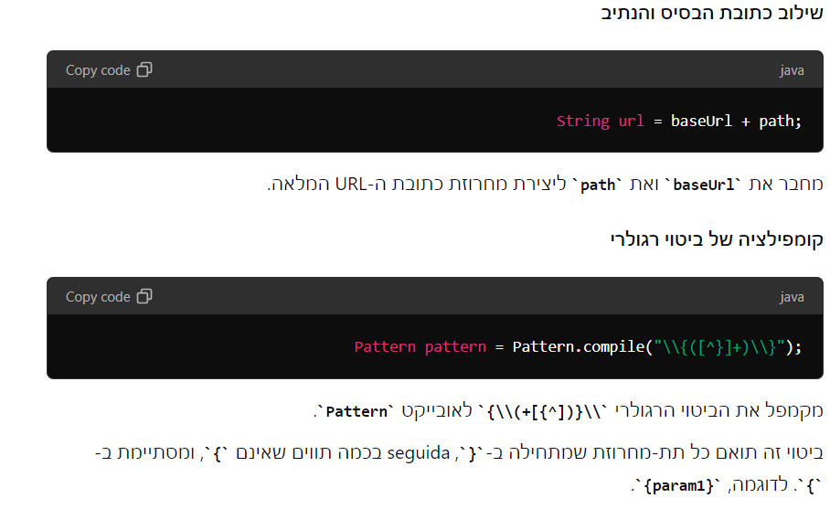
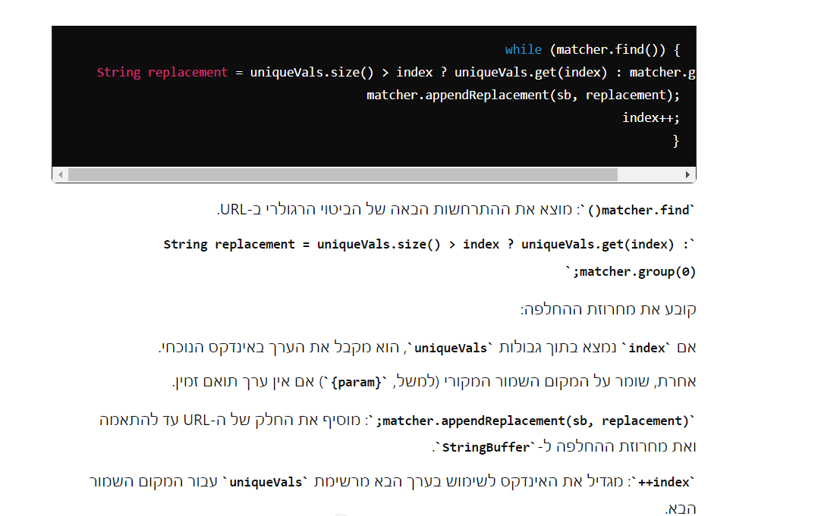

נספחים:
הסבר מעמיק על הפונקציה getUrlValueFromConfig :

